Slide 1
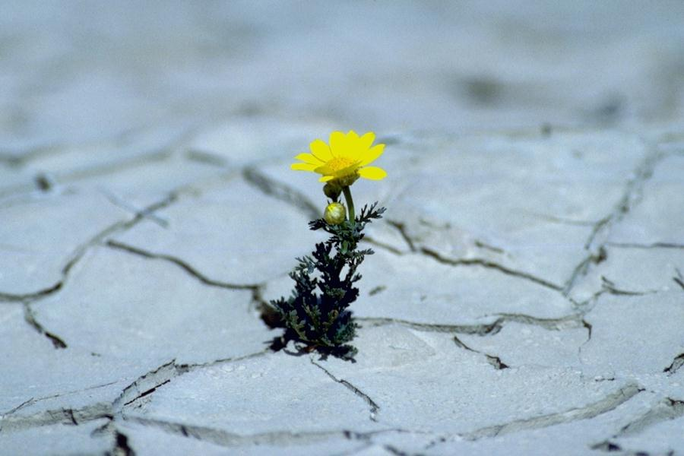
Die Kraft zum Leben
Reihe:
Leben entsteht! (Teil 4/4)

Slide 2
Die Zeichenhandlungen des Johannes
Leben entsteht!

Slide 3
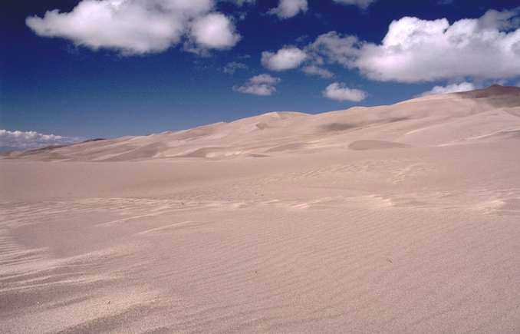
„Johannes wuchs heran und wurde stark im Geist. Er lebte in der Wüste bis zu dem Tag, an dem er öffentlich in Israel auftrat.“
Lukas-Evangelium 1,80
Leben entsteht!

Slide 4
„Er durchzog die ganze Jordan-gegend und rief die Menschen dazu auf, umzukehren und sich taufen zu lassen, um Vergebung der Sünden zu empfangen.“
Lukas-Evangelium 3,3
Leben entsteht!

Slide 5
„Das Volk war voll Erwartung, und alle fragten sich, ob Johannes etwa der Messias sei.“
Lukas-Evangelium 3,15
Leben entsteht!

Slide 6
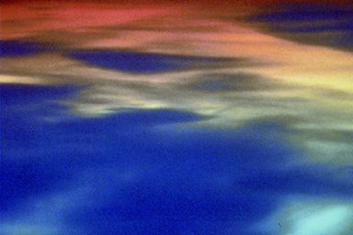
„Sie liessen ihn fragen, wer er selbst eigentlich sei.“
Johannes-Evangelium 1,19
Leben entsteht!

Slide 7
„Ich bin nicht der Messias.“
Johannes-Evangelium 1,20
Leben entsteht!

Slide 8
„Wer bist du dann?“
Johannes-Evangelium 1,21
Leben entsteht!

Slide 9
„Bist du Elia?“
Johannes-Evangelium 1,21
Leben entsteht!

Slide 10

„Ich sende euch den Propheten Elia, bevor der grosse und schreckliche Tag kommt, an dem ich, der Herr, Gericht halte.“
Maleachi 3,23
Leben entsteht!

Slide 11
„Bist du Elia?“
Johannes-Evangelium 1,21
Leben entsteht!

Slide 12
„Nein, der bin ich nicht.“
Johannes-Evangelium 1,21
Leben entsteht!

Slide 13
„Bist du der Prophet, der kommen soll?“
Johannes-Evangelium 1,21
Leben entsteht!

Slide 14

„Einen Propheten wie mich wird der Herr aus euren Brüdern, aus eurer Mitte, berufen; auf den sollt ihr hören.“
5.Mose 18,15
Leben entsteht!

Slide 15
„Nein!“
Johannes-Evangelium 1,21
Leben entsteht!

Slide 16
„Wer bist du denn? Wir müssen doch denen, die uns geschickt haben, eine Antwort geben. Was sagst du selbst, wer du bist?“
Johannes-Evangelium 1,22
Leben entsteht!

Slide 17
„Ich bin, wie der Prophet Jesaja gesagt hat, ›eine Stimme, die in der Wüste ruft: Ebnet den Weg für den Herrn!‹“
Johannes-Evangelium 1,23
Leben entsteht!

Slide 18
„Wenn du weder der Messias bist noch Elia, noch der verheissene Prophet, warum taufst du dann?“
Johannes-Evangelium 1,25
Leben entsteht!

Slide 19
„Ich taufe mit Wasser.“
Johannes-Evangelium 1,26
Leben entsteht!

Slide 20
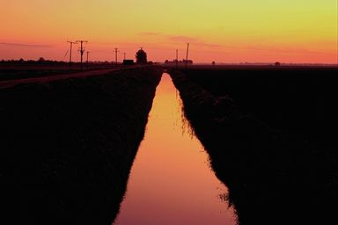
„Ich habe euch mit Wasser getauft, er aber wird euch mit dem Heiligen Geist taufen.“
Markus-Evangelium 1,8
Leben entsteht!

Slide 21
„Mitten unter euch steht einer, den ihr nicht kennt. Es ist der, der nach mir kommt. Ich bin nicht einmal würdig, ihm die Riemen seiner Sandalen zu öffnen.“
Johannes-Evangelium 1,26-27
Leben entsteht!

Slide 22
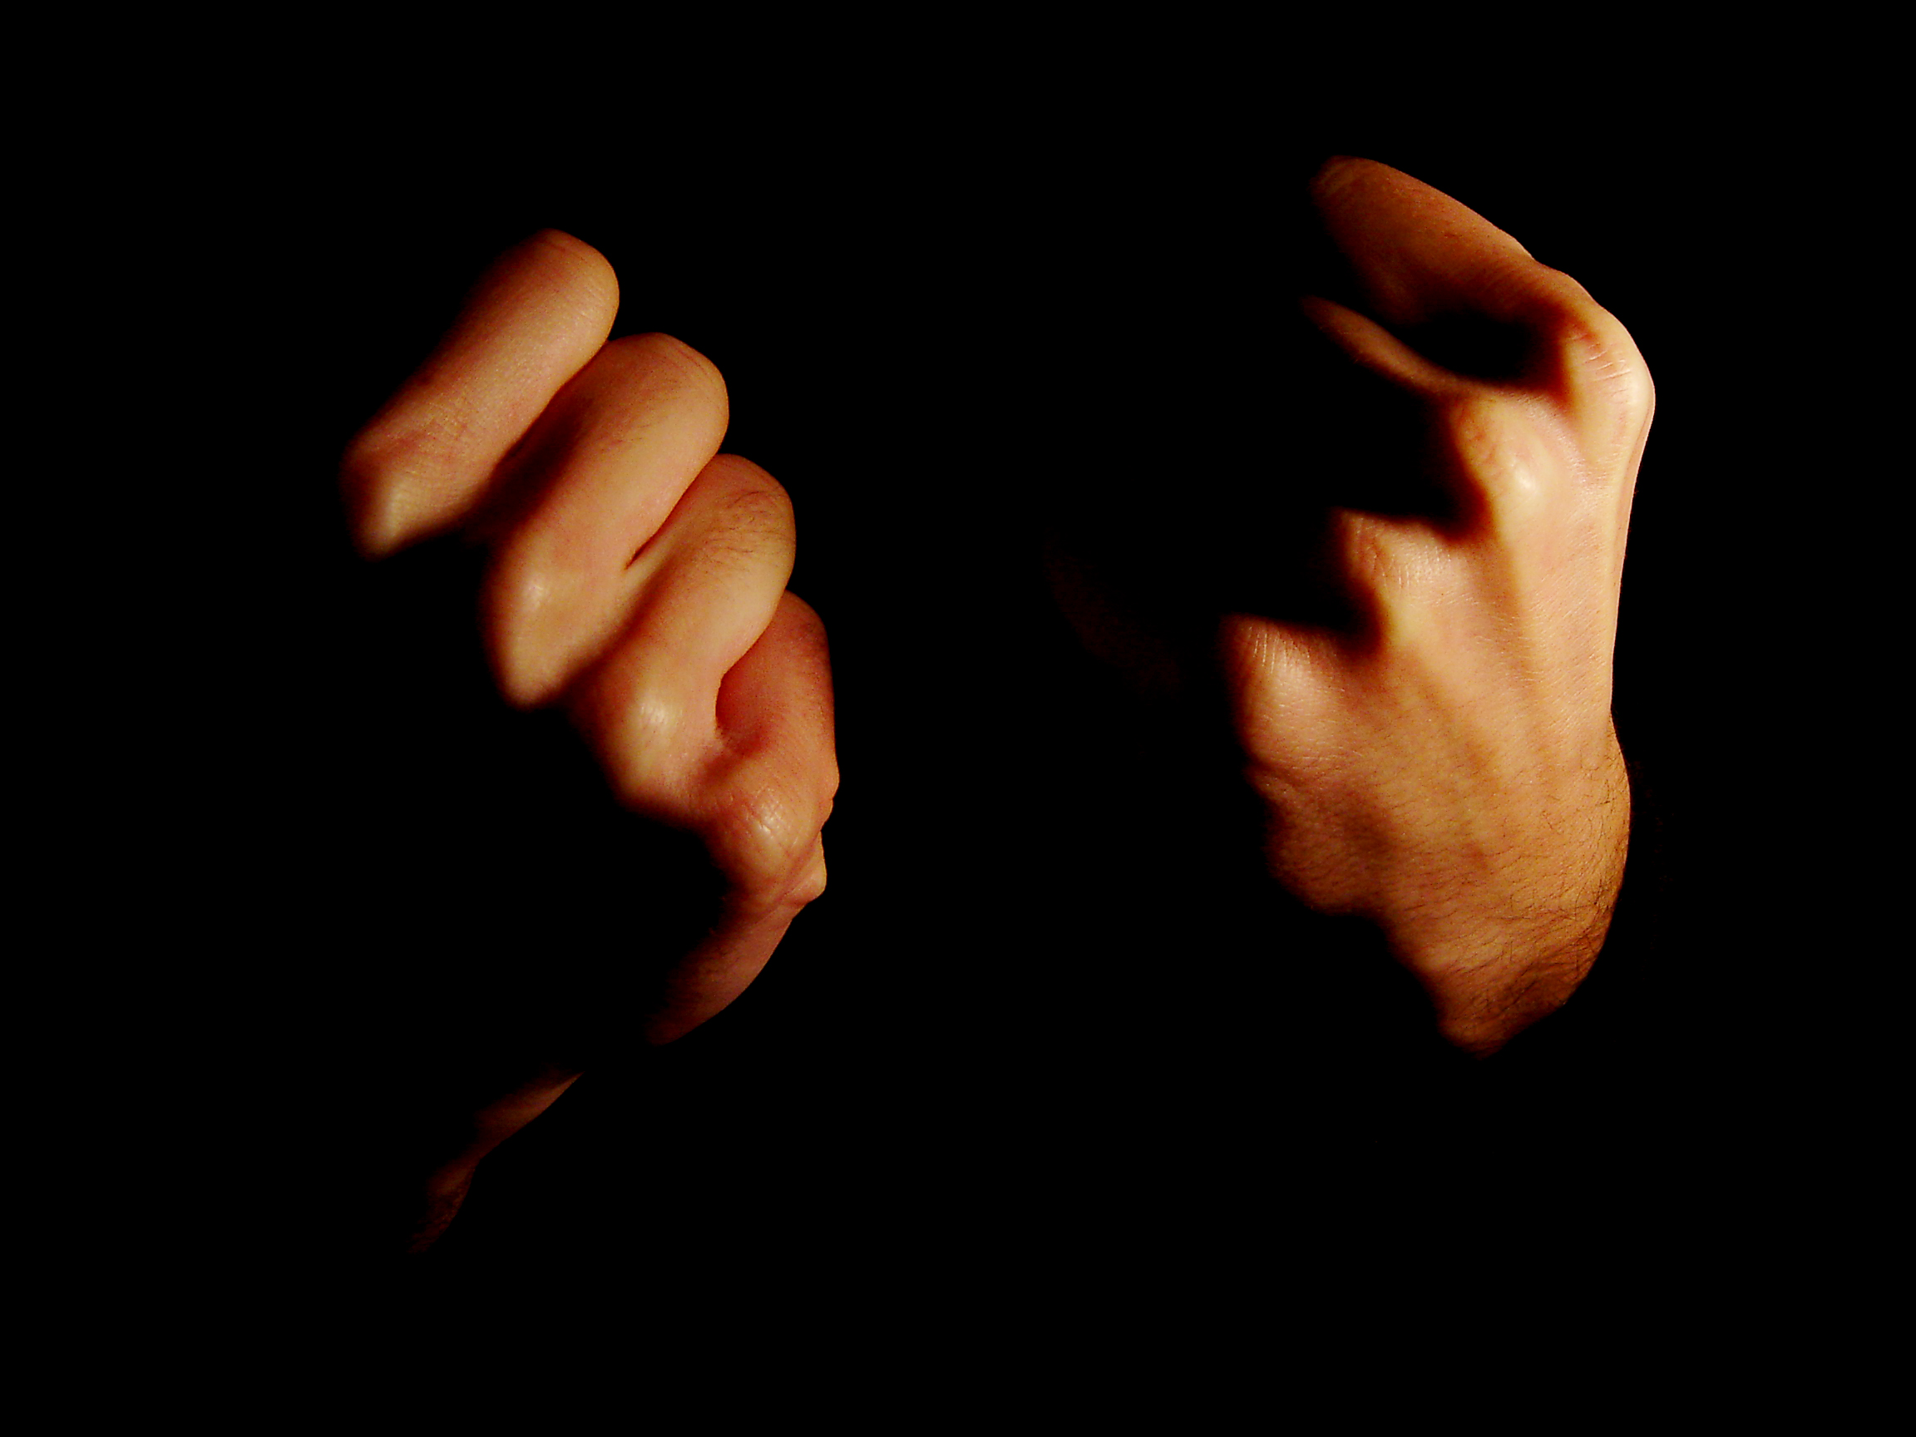
„Er kam zu seinem Volk, aber sein Volk wollte nichts von ihm wissen.“
Johannes-Evangelium 1,11
Leben entsteht!

Slide 23
„So ist es doch: Johannes der Täufer ist gekommen, hat gefastet und keinen Wein getrunken, und schon habt ihr gesagt: ›Er ist von einem bösen Geist besessen.‹“
Lukas-Evangelium 7,33
Leben entsteht!

Slide 24
„Der Menschensohn ist gekommen, isst und trinkt wie jedermann, und da sagt ihr: ›Was für ein Schlemmer und Säufer, dieser Freund der Zolleinnehmer und Sünder!‹“
Lukas-Evangelium 7,34
Leben entsteht!

Slide 25
II. Die Krafthandlungen Gottes
Leben entsteht!

Slide 26
„Seht, hier ist das Opferlamm Gottes, das die Sünde der ganzen Welt wegnimmt!“
Johannes-Evangelium 1,29
Leben entsteht!

Slide 27
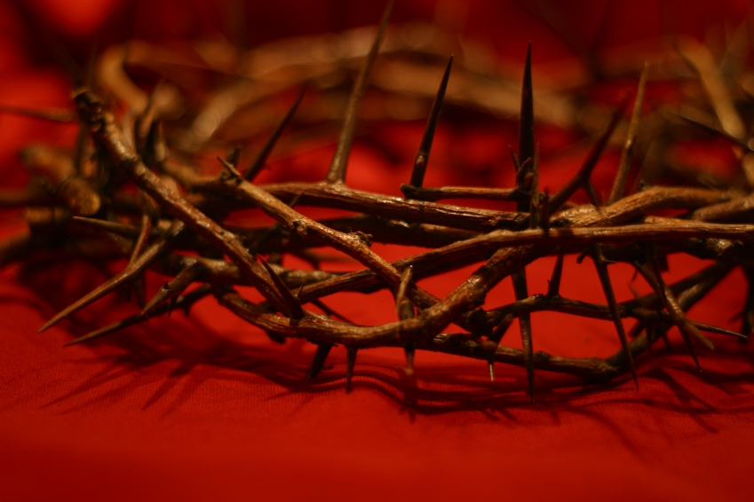
„Wegen unserer Schuld wurde er gequält und wegen unseres Ungehorsams geschlagen. Die Strafe für unsere Schuld traf ihn und wir sind gerettet. Er wurde verwundet und wir sind heil geworden.“
Jesaja 53,5
Leben entsteht!

Slide 28
„Wir alle waren wie Schafe, die sich verlaufen haben; jeder ging seinen eigenen Weg. Ihm aber hat der Herr unsere ganze Schuld aufgeladen.“
Jesaja 53,6
Leben entsteht!

Slide 29

„Vor mir steht eine Taufe, mit der ich noch getauft werden muss, und wie schwer ist mir das Herz, bis sie vollzogen ist!“
Lukas-Evangelium 12,50
Leben entsteht!

Slide 30
„Seht, hier ist das Opferlamm Gottes, das die Sünde der ganzen Welt wegnimmt!“
Johannes-Evangelium 1,29
Leben entsteht!

Slide 31
„Jesus, der ohne jede Sünde war, hat Gott für uns zur Sünde gemacht, damit wir durch die Verbindung mit ihm die Gerechtigkeit bekommen, mit der wir vor Gott bestehen können.“
2.Korinther-Brief 5,21
Leben entsteht!

Slide 32

„Die Sünde wird ihre Macht nicht mehr über euch ausüben. Denn ihr lebt nicht unter dem Gesetz; euer Leben steht vielmehr unter der Gnade.“
Römer-Brief 6,14
Leben entsteht!

Slide 33
„Der, auf den du den Geist herab-kommen siehst und auf dem er bleiben wird, der ist es, der mit dem Heiligen Geist tauft.‹“
Johannes-Evangelium 1,33
Leben entsteht!

Slide 34
„Dieser Mann ist der Sohn Gottes.“
Johannes-Evangelium 1,34
Leben entsteht!

Slide 35
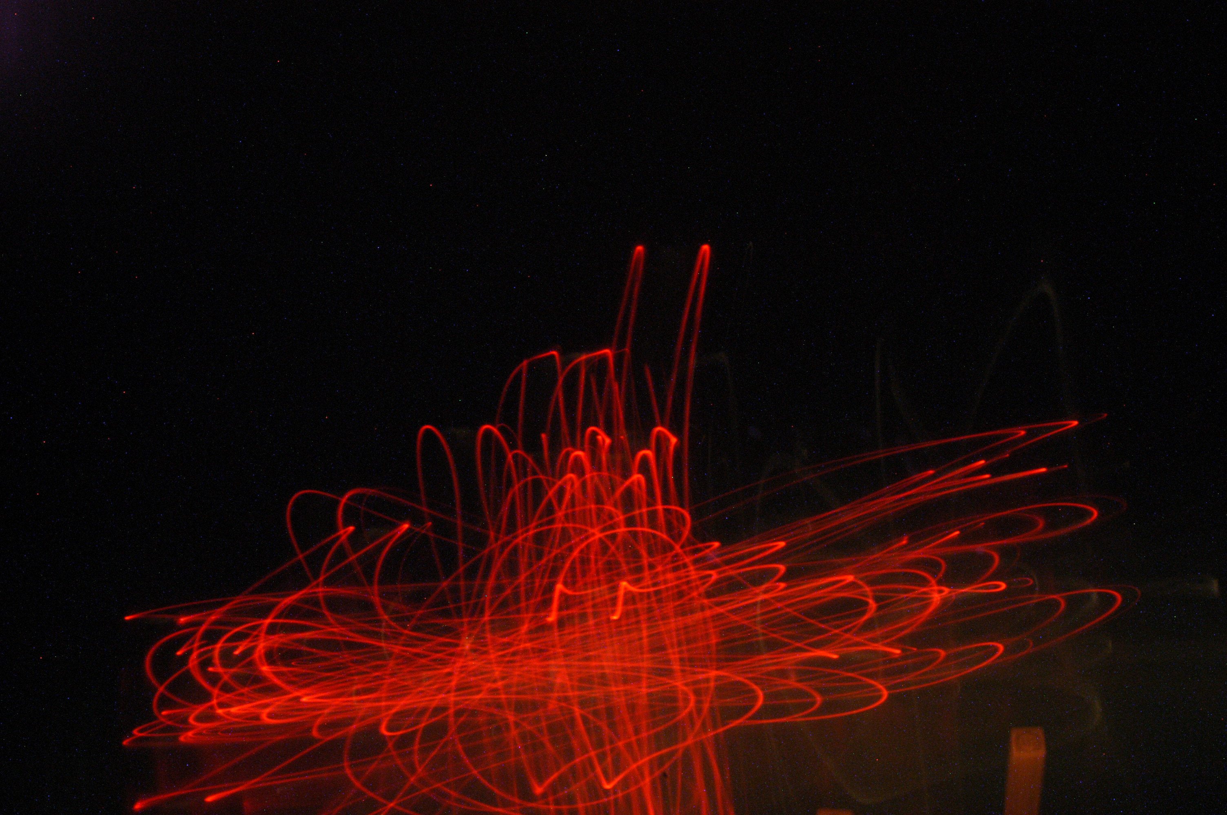
„Mit der Botschaft vom Kreuz ist es nämlich so: In den Augen derer, die verloren gehen, ist sie etwas völlig Unsinniges; für uns aber, die wir gerettet werden, ist sie der Inbegriff von Gottes Kraft.“
1.Korinther-Brief 1,18
Leben entsteht!

Slide 36
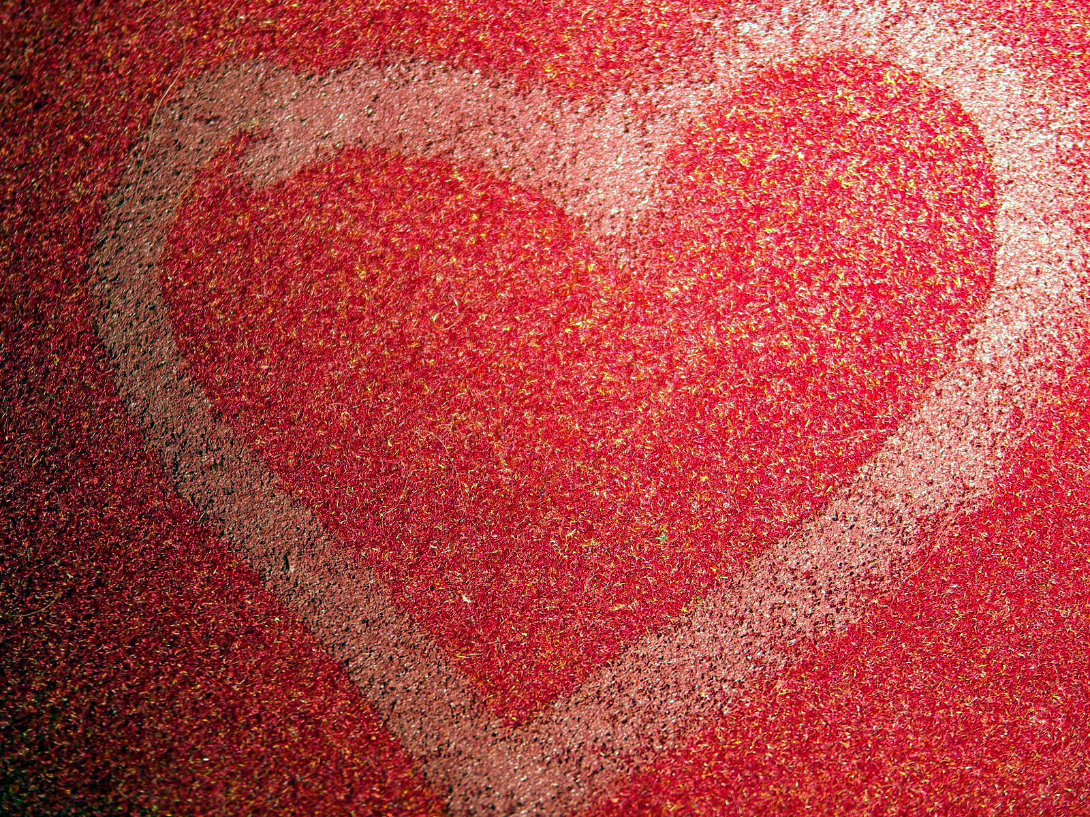
„Weil ihr nun also seine Söhne und Töchter seid, hat Gott den Geist seines Sohnes in eure Herzen gesandt, den Geist, der in uns betet und »Abba, Vater!« ruft.“
Galater-Brief 4,6
Leben entsteht!

Slide 37
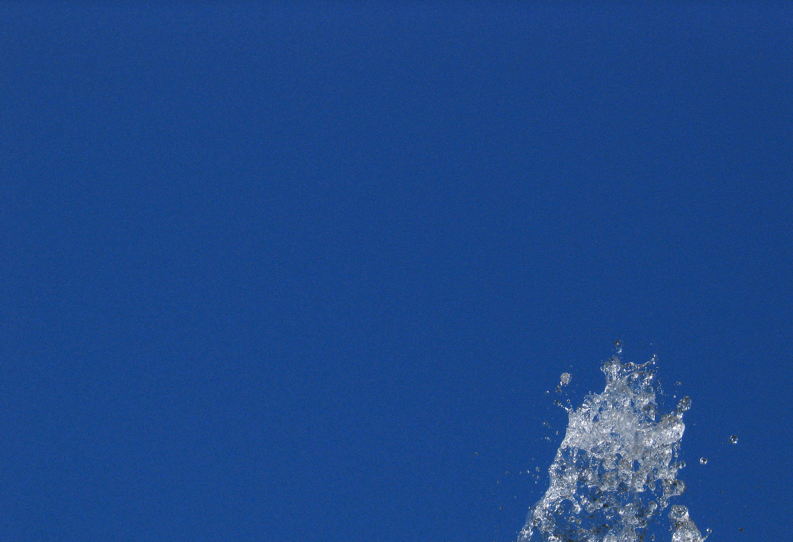
„Sie sind aus Gott geboren worden.“
Johannes-Evangelium 1,13
Leben entsteht!

Slide 38
Schlussgedanke
Leben entsteht!

Slide 39
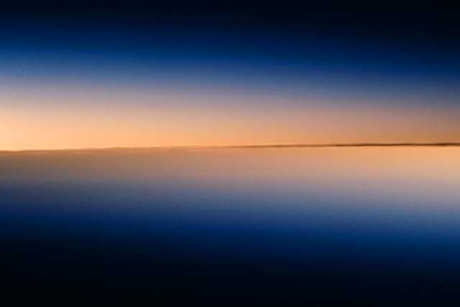
„Wir glauben jetzt nicht mehr nur aufgrund von dem, was du uns erzählt hast«, erklärten sie der Frau. »Wir haben ihn jetzt mit eigenen Ohren gehört und wissen, dass er wirklich der Retter der Welt ist.«“
Johannes-Evangelium 4,42
Leben entsteht!

Slide 40
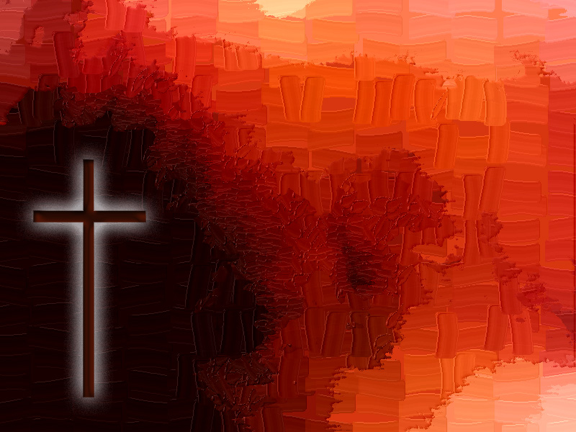
„Seht, hier ist das Opferlamm Gottes, das die Sünde der ganzen Welt wegnimmt!“
Johannes-Evangelium 1,29
Leben entsteht!

Slide 41

„Wir alle empfangen aus der Fülle seines Reichtums Gnade und immer neu Gnade.“
Johannes-Evangelium 1,16
Leben entsteht!

Slide 42
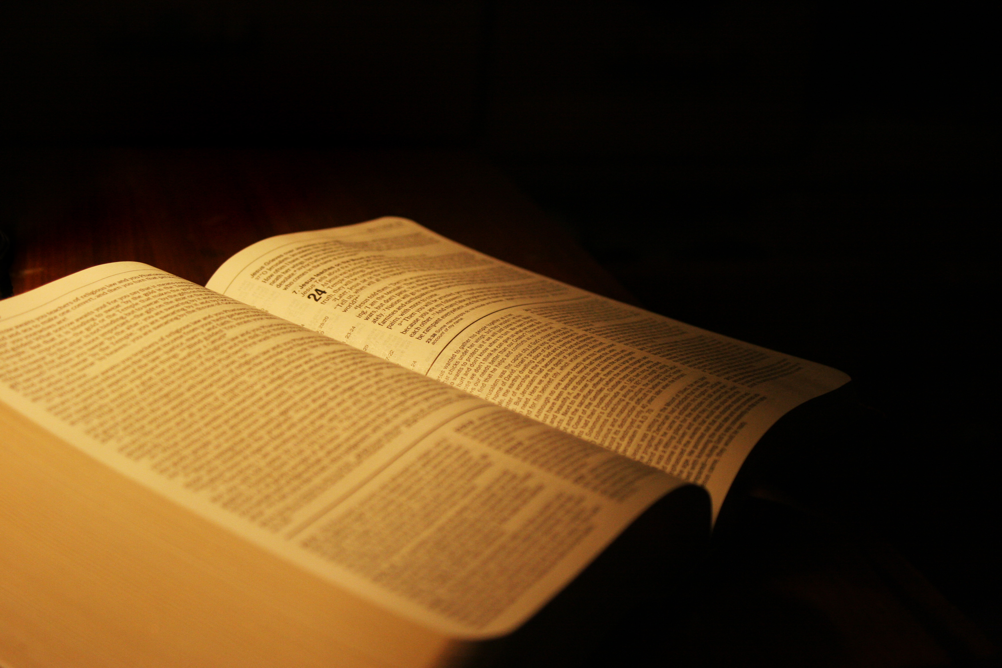
„Zu dieser Botschaft bekenne ich mich offen und ohne mich zu schämen, denn das Evangelium ist die Kraft Gottes, die jedem, der glaubt, Rettung bringt. Das gilt zunächst für die Juden, es gilt aber auch für jeden anderen Menschen.“
Römer-Brief 1,16
Leben entsteht!

Slide 43
Leben entsteht!

